Slide 1
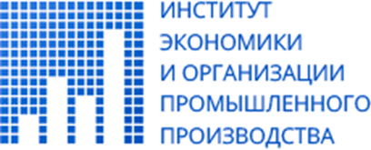
Развитие российских биотехнологий как фактор обеспечения технологического суверенитета (на примере сибирских компаний)
КРАВЧЕНКО НАТАЛИЯ АЛЕКСАНДРОВНА д.э.н., профессор,
ЮСУПОВА АЛЬМИРА ТАЛГАТОВНА – д.э.н., профессор,
ХАЛИМОВА СОФИЯ РАИСОВНА – к.э.н., с.н.с.
ИВАНОВА АНАСТАСИЯ ИГОРЕВНА – к.э.н., м.н.с.
Новосибирск
25.05.2023

Slide 2
Биотехнологии – наука и производство будущего
Биотехнологии в мире
Биотехнологии в России
Биотехнологические компании в СФО
Участники рынка: проблемы
Участники рынка: возможности

Slide 3
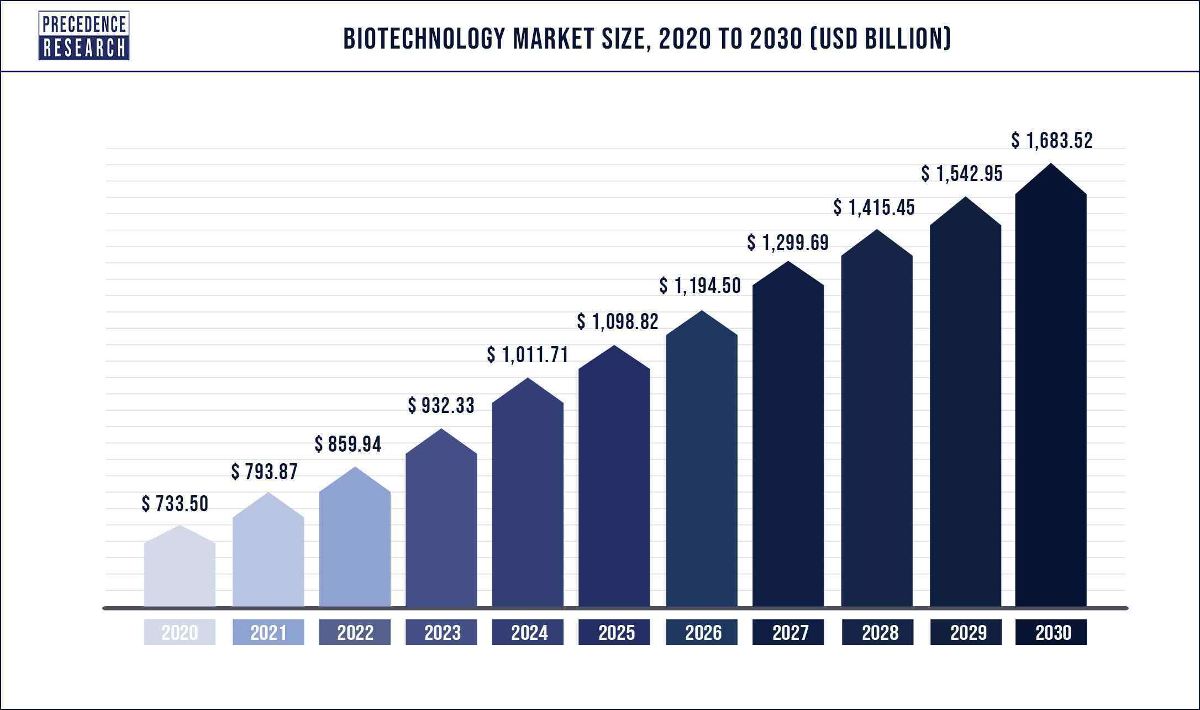
Рынок биотехнологий
Биотехнология — это междисциплинарная область, которая включает интеграцию естественных и технических наук для применения организмов, клеток, их частей и молекулярных аналогов для создания продуктов и услуг. Это отрасль науки, которая разрабатывает или создает продукты с использованием биологических систем, живых существ или их элементов.
Биотехнология охватывает широкий спектр областей, таких как биохимия, генетика и молекулярная биология, а также имеет множество приложений. – NEW IT
Мировой рынок биотехнологий оценивался примерно в 859,9 млрд $ в 2022 году и, как ожидается, увеличится в два раза, до 1683,5 млрд $ к 2030 году, среднегодовой темп роста составит 8,7%.
https://www.precedenceresearch.com/biotechnology-market

Slide 4
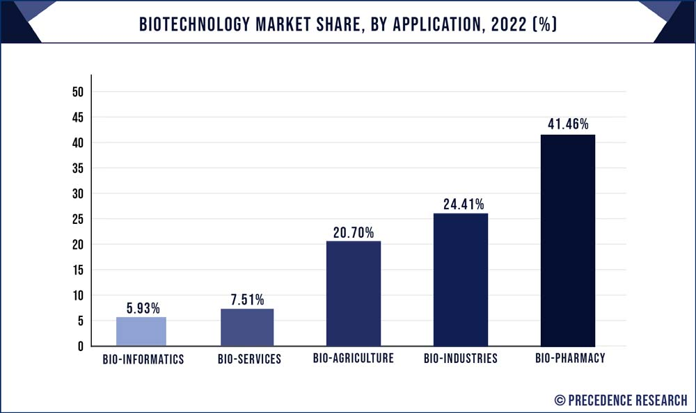
Рынок биотехнологий в 2022 г.
По применению: - много вариантов (см. прил.)
Био-фармацевтика (вакцины, персонализированные лекарства, молекулярные маркеры, молекулярная диагностика); (41,46% выручки)
Био-промышленность (Продукты и материалы на биологической основе , химикаты на биологической основе и продукты ферментации, биоэнергетика: биогаз и биотопливо) (24,41%)
Био-сельское хозяйство (генная инженерия, биологически чистые продукты, аквабиоресурсы и др.) (20,7%)
Био-услуги (контрактное производство, контрактные исследования и клинические испытания), (7,5%)
Био-информатика (решения биологические проблем с использованием вычислительных методов. Проектирование и разработка алгоритмов для эффективного хранения и управления геномной и протогеномной информацией), (5,9%)

Slide 5
Доход от мирового рынка биотехнологий по направлениям, 2021–2030 гг. (млрд $)
Направления | 2021 | 2022 | 2030 | Среднегодовой темп роста (%)
1 Био-фармацевтика | 447.9 | 507.6 | 1401.8 | 13.5%
2 Био-промышленность | 266.4 | 298.9 | 762.9 | 12.4%
4 Био-услуги | 85.1 | 91.9 | 173.0 | 8.2%
3 Био-сельское хозяйство | 224.2 | 253.4 | 685.2 | 13.2%
5 Био-информатика | 63.9 | 72.6 | 187.8 | 12.6%
Всего | 1087.8 | 1224.3 | 3210.7 | 12.8%

Slide 6
Доход от мирового рынка биотехнологий по технологиям, 2021–2030 гг. (млрд $)
Технология | 2021 | 2022 | 2030 | Среднегодовой темп роста (%)
5 Ферментация | 91.2 | 103.0 | 277 | 13.2%
1 Тканевая инженерия и регенерация | 211.4 | 236.9 | 598 | 12.3%
6 Технология ПЦР (полимеразной цепной реакции ) | 56.2 | 63.1 | 161 | 12.4%
4 Нанобиотехнология | 106.9 | 120.6 | 323 | 13.1%
7 Хроматография | 38.0 | 43.3 | 123 | 14.0%
8 Спектроскопия | 27.5 | 30.4 | 67 | 10.7%
3 Клеточный анализ | 138.6 | 157.4 | 441 | 13.7%
2 Секвенирование ДНК | 181.2 | 203.7 | 526 | 12.6%
Другие | 236.3 | 265.9 | 693 | 12.7%

Slide 7
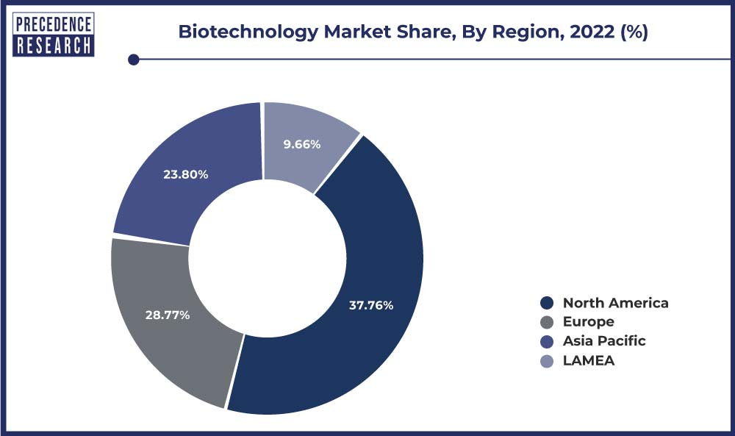
По регионам
По регионам:
Северная Америка-37,76% выручки
Азиатско-Тихоокеанский регион - 23,8%
Лидер - Азиатско-Тихоокеанский регион - темпы роста 13,7%
Region | 2021 | 2022 | 2030 | CAGR (%)
North America | 410.36 | 462.35 | 1,219.75 | 12.9%
Europe | 312.44 | 352.26 | 934.32 | 13.0%
Asia Pacific | 256.79 | 291.42 | 814.56 | 13.7%
LAMEA - Latin America, Middle East and Africa | 107.87 | 118.28 | 242.09 | 9.4%
Total | 1,087.46 | 1,224.31 | 3,210.71 | 12.8%

Slide 8
Драйверы роста рынка биотехнологий
В мире
Рост заболеваемости целевыми заболеваниями и генетическими нарушениями.
Непрерывный прогресс в технологиях полимеразной цепной реакции (ПЦР)
Разработка миниатюрных портативных инструментов и внедрение робототехники.
Увеличение инвестиций, рост финансирования и грантов на исследования.
Регион Северной Америки - Высокая конкуренция, глобальные компании, масштабные инициативы в R&D и образование, высокие расходы на здравоохранение.
Азиатско-Тихоокеанский регион - Улучшение инфраструктуры здравоохранения, рост услуг по клиническим испытаниям, поддерживающая правительственная политика.
Активное сотрудничество глобальных компаний с местными компаниями способствует росту рынка биотехнологий в Азиатско-Тихоокеанском регионе.

Slide 9
Биотехнологии в России
Доля России на мировых рынках высокотехнологичных отраслей (передовое производство, индустрия 4.0) в целом не превышает 0.5%, за исключением ядерных технологий (16.7% мирового рынка) и вооружений (1.2%).
Наименьшая доля принадлежит биотехнологиям (0,1%).
В 2002–2018 гг. расширился технологический портфель в сегменте биотехнологий и наук о жизни (сократился отрыв от Германии, США, Кореи и Китая).
Малая вовлеченность России в мировые рынки – много факторов, узкая товарная специализация, невысокая конкурентоспособность продукции.
Значительное отставание по производству биопрепаратов промышленного назначения (органические кислоты, спирты, гликоли, биокатализаторы и промышленные ферменты, препараты, повышающие нефтеотдачу пластов, реагенты для производства целлюлознобумажной продукции и др.)
Органические кислоты и их производные (65% - импорт),
Ферменты (70% - импорт). До недавнего времени единственным крупным производителем товарных ферментных препаратов в России являлось ООО «ПО «Сиббиофарм» (ферменты для кормо- и спиртопроизводства, для кожевенной и текстильной промышленности).

Slide 10
Импортозависимость
Доля российских предприятий, испытывавших в 2018 г. КРИТИЧЕСКУЮ
импортозависимость (российских аналогов нет, выбор зарубежных крайне ограничен), %
Источник: ВШЭ. Импортозамещение в России: вчера и завтра, февр. 2023
Отрасль | Детали и компоненты | Машины и оборудование | Технологии | Услуги(инжиниринг, ремонт)
Производство химических веществ и продуктов | 29,6 | 24,3 | 36,1 | 40,8
Производство лекарственных средств и материалов | 25,0 | 22,2 | 34,6 | 34,6
Доля отечественной продукции в потреблении в 2014 – 2021 гг.

Slide 11
Уход иностранных компаний (Health Care) источник: https://som.yale.edu/story/2022/over-1000-companies-have-curtailed-operations-russia-some-remain
Полностью ушли Bristol-Myers Squibb (США)
Продолжение деятельности без изменений KRKA (Словакия)
Сокращение деятельности – отказ от неосновной деятельности, остановка новых клинических испытаний, сокращение инвестиций, остановка рекламных компаний, пауза в клинических испытаниях и так далее
GlaxoSmithKline, Johnson&Johnson, Merck, AstraZeneca, Bayer, EliLilly, Abbot

Slide 12
Ситуация сегодня
Направления
Средства для увеличения нефтедобычи - опытный характер.
Сельское хозяйство: точное земледелие; органическое земледелие (без использования синтетических удобрений, пестицидов, кормовых добавок и с учетом локальных особенностей экосистем); методы современной селекции, средства защиты растений
Биоэнергетика
Экология, переработка отходов (утилизируется или перерабатывается не более 30 % отходов АПК),
Пищевые ферменты (пиво)
Продукция
Витамины почти все импортные
Аминокислоты
Реактивы
Ферменты
Оборудование
для биосинтеза, выделения и очистки продуктов биотехнологии, аналитическое оборудование
для выделения и очистки продуктов, особенно препаратов для фармацевтики (оборудование для хроматографии, ультра- и микрофильтрации и др.).
Инфраструктура
Подготовка кадров

Slide 13
Биотехнологические компании в СФО
СПАРК, по основному ОКВЭД, 400 компаний, 152 компаний - данные
Пр-во пищевых ферментов | 10.89.4 | 17
Пр-во кормового микробиологического белка, премиксов, кормовых витаминов, антибиотиков, аминокислот и ферментов | 10.91.3 | 21
Пр-во пр.осн. неорганических химических веществ | 20.13 | 6
Пр-во пр.осн. органических химических веществ | 20.14 | 12
 | 20.14.7 | 8
Пр-во пестицидов и пр. агрохимических продуктов | 20.20 | 33
Пр-во фармацевтических субстанций | 21.1 | 87
 | 21.2 | 52
Пр-во лекарственных препаратов и материалов | 21.20.1 | 40
 | 21.20.2 | 70
Научные исследования и разработки | 72.11 | 54

Slide 15
 | Регион | Производство | Выручка 2021 | Численность
ФАРМАСИНТЕЗ, АО | Иркутская обл. | Лекарственных препаратов | 27116400 | 1098
ЭВАЛАР, ЗАО | Алтайский край | Лекарственных препаратов | 11692600 | 1393
ВЕКТОР-БЕСТ, АО | Новосибирская обл. | Материалов, применяемых в медицинских целях | 10664200 | 963
ПФК ОБНОВЛЕНИЕ, АО | Новосибирская обл. | Лекарственных препаратов | 9026840 | 1885
БХС, ООО, Братск | Иркутская обл. | Фармацевтических субстанций | 7002280 | 174
КРАСФАРМА, ПАО | Красноярский край | Лекарственных препаратов | 4144400 | 601
ОРГАНИКА, АО | Кемеровская область | Лекарственных препаратов | 2078390 | 1017
АЛТАЙВИТАМИНЫ, АО | Алтайский край | Лекарственных препаратов | 1814810 | 770
ФАРМСТАНДАРТ-ТОМСКХИМФАРМ, ОАО | Томская обл. | Лекарственных препаратов | 1679650 | 275
МЕДИКО-БИОЛОГИЧЕСКИЙ СОЮЗ, ООО | Новосибирская область | Материалов, применяемых в медицинских целях | 320 530 | 72

Slide 16
Крупнейшие компании СФО, результаты 2016 – 2021 гг.

Slide 17
СФО
Статистические данные ограниченно отражают деятельность, связанную с биотехнологиями
Среди 400 компаний деятельность осуществляют около трети: 152 компании
Подавляющая часть - микропредприятия (выручка до 120 млн. руб)
По величине выручки: 7 крупных компаний, 7 средних (до 2 млрд руб.), 11 – малых (до 800 млн руб.), 127 (82%) – микропредприятия
Основное направление – фармацевтика, представлено наибольшим числом компаний и наибольшим объемом выручки
Среди регионов наибольшее число компаний зарегистрировано в Новосибирской области, Алтайском крае, Томской области
Крупнейшая компания по выручке – Фармасинтез (Иркутская область), по численности занятых - ПФК Обновление (Новосибирская область)
Рынок в целом демонстрирует рост, но финансовые результаты отдельных компаний неустойчивы

Slide 18
Участники рынка: проблемы
Материальная база
Оборудование и приборы - 95% импортные (биотех и биомед), два основных типа приборов: секвенаторы (не делают в РФ) и синтезаторы (простые делают)
Культурные среды, сыворотки, ферменты
Расходные наборы
Одноразовые пластики – почти все импортные (45-90 дней)
Человеческий капитал отток молодежи
Вертикальные связи
Недостаток информации
Давление «Проблему COVID-19 решили академические ученые, а не Роспотребнадзор»,
Сокращение горизонта прогнозирования и планирования

Slide 19
Участники рынка: проблемы
Система управления
Множество организаций и проблемы взаимодействия между ними - «нет органа, принимающего решения о том, какие задачи решать»..
Отрасль распылена – Минсельхоз, Минпром, Минобр,
Неустойчивость приоритетов
Несистемность решений - «оборудование для секвенирования закуплено, а ПО и расходные материалы – нет»
Отсутствие анализа и оценки результатов принимаемых решений
Избыточная бюрократия и регламентация – «во время ковида все очень быстро сделали, но сейчас все вернулось»
Реформирование науки и образования

Slide 20
Участники рынка: возможности решения проблем
Взаимодействие и кооперация «собирать комбинации компетенций»
Софинансирование, дофинансирование
Госзаказ
Преференции для организаций биотех и биомед:
- мобилизация
- снижение налогов на экспортеров
- снижение таможенного бремени
Освобождение от НДС ввозимых сырья, материалов, оборудования
Главный заказчик – бизнес, производители
Не мешать
«Есть заводы, земля, где можно разместить производства, разработчики, образование, и потребители, + инвестиции - можно сделать полный цикл»
Проекты (переработка отходов)

Slide 21
СФО
Диверсифицированная экономика с высоким потенциалом спроса на биотехнологии
Научные и образовательные организации, обладающих интеллектуальными правами, и компетенциями для создания и развития биотехнологий
Биотехнологические компании
Производственные возможности для создания продукции на основе биотехнологий
Технологическая и инновационная инфраструктура: технопарки, НОЦ
Долгосрочная устойчивая политика, обоснованность приоритетов, в том числе технологических
Инвестиции в R&D
Целевая подготовка кадров
Поддержка горизонтальных взаимодействий между участниками
Создание единого центра принятия стратегических решений
Снижение регуляторного и административного бремени
Предпринимательские инициативы
Стартапы
Международное сотрудничество
«Российская промышленная политика, несмотря на общемировые тренды, сохраняет вертикальность и иерархичность, ориентацию на крупные компании. Актуально развитие горизонтальных связей между вертикальными стратегиями на уровне секторов, основных акторов и стейкхолдеров»

Slide 22
Спасибо за внимание!
Наталия Александровна Кравченко
д.э.н, проф., зав. отделом управления промышленными предприятиями ИЭОПП

Slide 23
Глоссарий
Целевые болезни (инфекции) -болезни, являющиеся целью программы иммунизации.
Полимеразная цепная реакция (ПЦР) —метод молекулярной биологии, способ значительного увеличения малых концентраций определённых фрагментов нуклеиновой кислоты (ДНК) в биологическом материале (пробе). Один из самых точных и чувствительных методов диагностики наследственных и инфекционных заболеваний.
ДНК – дезоксирибонуклеиновая кислота - биологический полимер, один из двух типов нуклеиновых кислот, обеспечивающих хранение, передачу из поколения в поколение и реализацию генетической программы развития и функционирования живых организмов. Основная роль ДНК в клетках — долговременное хранение информации о структуре РНК и белков.
Тканевая инженерия основана на принципах идентификации клеток с последующим куль- тивированием, она направлена на восстановление/улучшение поврежденных тканей или органов. Искусственная кожа и хрящи.
Клеточный анализ - оценка и измерение числа, состояния, здоровья и жизнеспособности клеток, а также химической и клеточно-опосредованной токсичности. Клеточные анализы предоставляют информацию для фундаментальных исследований, открытия и разработки лекарств, а также для клинического применения. В клеточном анализе используются многочисленные анализы и методы.

Slide 24
Биотехнологии по цвету
Голубая биотехнология - использовании морских ресурсов для промышленного применения. Пример: производство биомасел с фотосинтезирующими микроводорослями.
Зеленая биотехнология - сельское хозяйство. Биопестициды, микроорганизмы для очистки и сокращения отходов, трансгенные растения для выращивания в определенных условиях в присутствии (или в отсутствие) химических веществ. Предмет дискуссий.
Красная биотехнология – медицина и фармацевтика, производство вакцин и антибиотиков, регенеративная терапия, создание искусственных органов и др.
Белая биотехнология - в промышленных процессах. Например, ферменты в качестве промышленных катализаторов для производства ценных химических веществ, либо для уничтожения опасных/загрязняющих химических веществ.
Желтая биотехнология - пищевая промышленность, например, ферментация в производстве вина, сыра, пива…
Серая биотехнология - экологические приложения, поддержание биоразнообразия и удаление загрязняющих веществ.
Фиолетовая биотехнология - юридические, этические и философские вопросы биотехнологии
Темная биотехнология (Dark biotechnology)

Slide 25
Индексы научной специализации России по публикациям в научных изданиях, индексируемых в SCOPUS
Области науки | 2012 – 2016 гг. | 2017 – 2021 гг.
биологические науки | 0,78 | 0,61
– экологические биотехнологии | 0,54 | 0,33
- промышленные биотехнологии | 0,63 | 0,31
– биотехнологии в здравоохранении | 0,64 | 0,57
Потенциальные высокотехнологичные проекты – драйверы развития
Биотехнологии: клеточные, геномные и бактериофаги*
Новые средства лечения: клеточных, геномных технологий и бактериофагов | Умное земледелие, искусственная пища | Умная фабрика или индустрия 4,0 и 5,0, системы связи 5G и 6G | Новая энергетика (энергопереход и климатические изменения)
Клеточные и генетические плат- формы, новые биоматериалы и органы* | 3D-принтинг из растительного сырья, биоупаковка, биопестициды, биоудобрения*** | Биотехнологии переработки отходов и борьбы с загрязнениями***. Природоподобные технологии хранения информации* | Зеленая энергетика и технологии фотосинтеза и биогаза*
* На уровне фундаментальных исследований (срок перехода к прикладным разработкам – 10 -15 лет). ** На стадии поисковых исследований (срок перехода к прикладным НИР и ОКР – 5-7 лет). *** На стадии прикладных НИР и ОКР (срок перехода к производству – до 5 лет)
Ист. Клепач и др., Российская наука и технологии: взлет, или прогрессирующее отставание Проблемы прогнозирования, 1.2023.

Slide 26
Проекты компаний-резидентов Сколково, по направлению «Биотехнологии», на 25.5. 2023
Направление применения | Число проектов | Комментарии
Сельское хозяйство | 38 | Кормовые добавки, удобрения, средства защиты растений, и др.
Медицина и фармацевтика | 49 | Вакцины, субстанции, тесты. Препараты
Пищевая промышленность | 18 | Безалкогольное пиво. Функциональные напитки и питание, спортивное питание, флаксы, масла, белок, микроводоросли …
Промышленность | 10 | Биомасса, биотопливо, моющие средства
Экология | 10 | Переработка отходов
Аквакультура | 4
Биоинформатика | 14
Другое (ветеринария, косметика, приборы и др.) | 13

